Slide 1
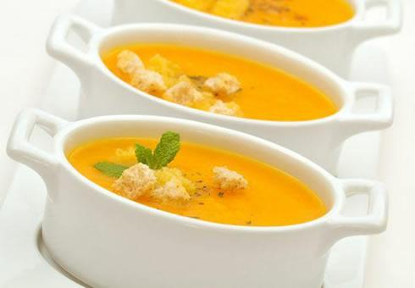
СУПЕ И ЧОРБE
др Гордана Јовановић, проф. струковних студија

Slide 2
Супе и чорбе
Јела стара колико и вештина кувања, која потичу још из доба када су наши преци дошли на идеју да кувају.
Временом су усавршили кување супа додавањем различитих трава, миришљивих зачина, зелени и поврћа.
Служе се као уводно јело
Задатак им је да подстакну пробавне органе и жлезде на рад и да обезбеде већу количину текућине у желуцу, која је неопоходна да би се у њему суспендовале хранљиве материје и обезбедиле лакше хемијске реакције разградње хране.

Slide 3
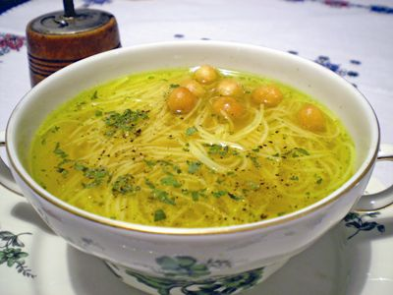
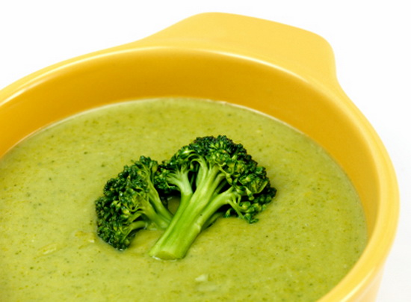
Супе и чорбе
Традиционално српско угоститељство дефинише супе као јаче или слабије избистрене текућине добијене од различитих намирница, обично дужим искувавањем, којима је дотеран укус и у којима се јасно види додатак - уложак.
Под појмом чорбе или потажи се подразумевају мање или више угушћене текућине добијене искувавањем одговарајућих намирница, повезане легирањем или запржавањем, нису прозирне и уложак се не види јер је потопљен у угушћену течност.

Slide 4
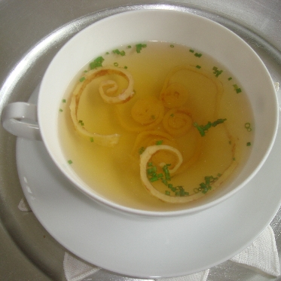
Супе и чорбе
Према структури и саставу и ако испитамо главне методе припреме и добијања појединих струкура, увидећемо да се већина супа самостално групише у три категорије:
бистре,
природно густе
згуснуте супе (чорбе).
У нашем народу задржао се обичај да се супе и чорбе обично послужују за ручак. Французи обично почињу вечеру бистрим бујоном и супама, пасираним потажима или другим чорбама, док за ручак уместо супе узимају хладна предјела

Slide 5
Постоји широк избор намирница од којих се могу припремати укусне супе и чорбе: од разног врста меса, изнутрица, разних врста поврћа, ракова, риба, шкољки, жаба, дивљачи, млека и млечних производа, зачина, воћа итд.
Супе и чорбе могу се припремати од једне основне намирнице или од више врста комбинованих намирница.
Припремити укусну супу или чорбу, исто је као и припремити укусан сос. То значи да припремање супа и чорби тражи од кувара велико умеће, вештину, префињен и изоштрен укус

Slide 6
Под супом се подразумева укусна слабија или јача течност која се добија кувањем: кланичног меса, костију, риба, ракова, поврћа, зачина и других намирница у води или у одговарајућем фонду.
Овако широка дефиниција супе утицала је на поделу супа према врсти меса и јачини. У нашем угоститељству под појмом супа подразумева се уска група супа – бистре супе, док европска гастрономија подразумева сва супичаста – течна јела која се једу кашиком.
Иако супе не убрајамо у компликована јела, њихово припремање захтева пажњу и искуство. Приликом припремања супа посебну пажњу треба обратити на то да супе, заиста, имају све особине које одговарају њиховом називу и врсти.

Slide 7
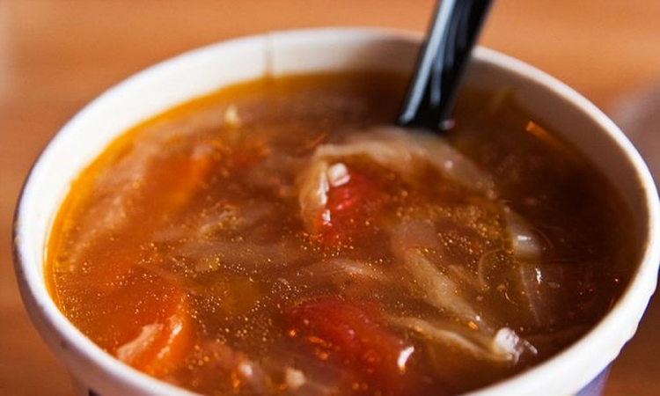
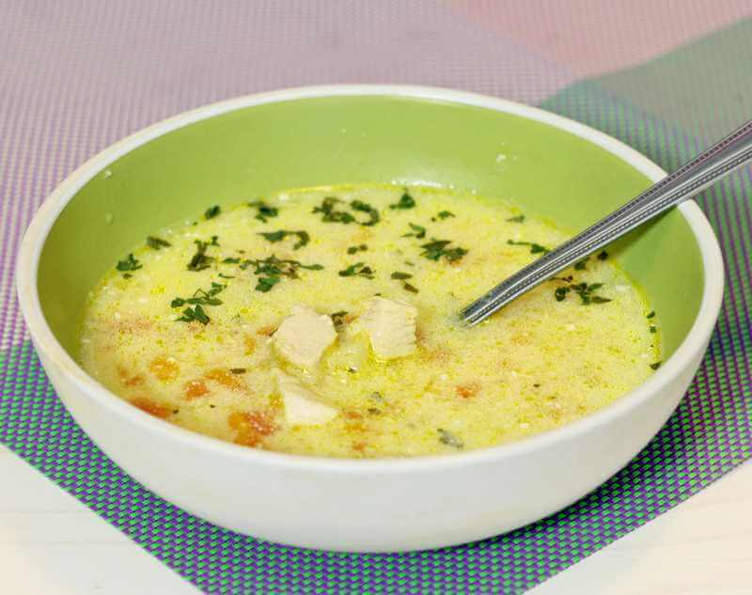
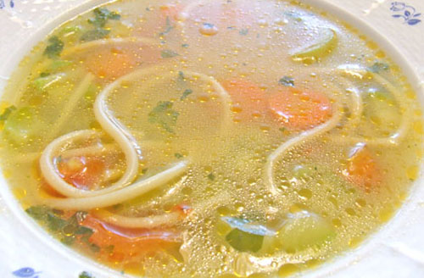
Приликом сервирања супе, морају се задовољити следећи критеријуми:
визуелни и естетски,
да није премасна,
да је укусна и да побуђује апетит,
да је температура при сервирању одговарајућа,
да су посуде, као и тањири загрејани и да сама супа и додатак одговарају према слагању и нормативима.

Slide 8
ПРЕМА КОЗИСТЕНЦИЈИ СУПЕ СЕ МОГУ ПОДЕЛИТИ НА:
Бистре Густе
Бистре или чисте супе могу се поделити према јачини. Јачина супе зависи од количине костију, меса и зачинског поврћа.

Slide 9
Групу бистрих супа чине:
супа од говеђег репа,
бистра супа од фазана – фазанке,
супа од говеђег меса,
пилећа – кокошија супа,
супа од рибљег меса,
супа од поврћа,
воћна супа,
супа од корњаче,
супа од плодова мора и др.

Slide 10
Поделa према јачини
BOUILLONS
CONSOMMES
DOUBLE CONSOMMES

Slide 11
ОБИЧНА БИСТРА СУПА - Bouillons
Hајслабија бистра супа према количини животних намирница које улазе у његов састав. У гастрономији бујон служи као основна течност за припремање и наливање осталих јела.
Према боји, бујони се могу поделити као и фондови на светле и тамне. Начин добијања је исти као и начин добијања фондова, с тим што светли бујони служе за фондирање светлих јела, а тамни за фондирање тамних јела.
Бујони се кувају без поклопца на нижој температури да се не замуте и да им се сачува укус.

Slide 12
Бујон
Говеђа супа Bouillon
1,5kg костију, 1kg говеђег меса, 250g зачинског поврћа, 100g лука, 50g свежег парадајза, 30g уља, 1 g бибера у зрну, 5 g соли, 3,5l фонда од говеђих костију
Кокошија супа Bouillon de volaille
1,7kg очишћеног кокошијег меса, 250g зачинског поврћа, 100g лука, 50g свежег парадајза, 1 g бибера у зрну, 5 g соли, 2 беланцета, 3,5l фонда од перади
Бистра супа од костију Bouillon blanc
2,5kg костију, 250g зачинског поврћа, 100g лука, 50g свежег парадајза, 1 g бибера у зрну, 5 g соли, 3,5l воде
Рибља супа Bouillon de poisson
1,5kg рибљих костију, 0,5kg рибљег меса, 200g зачинског поврћа, 100g лука, 50g свежег парадајза, 1 лимун, 2dl белог вина, 2 беланцета, 1 g бибера у зрну, 5 g соли, 3,5l рибљег фонда

Slide 13
ЈАКЕ БИСТРЕ СУПЕ - Consommes
Консоме се дефинише као пречишћена супа са одређеном јачином
Основа за консоме је бистра супа-бујон која се поново кува уз додатак одређених врста меса као што су: говедина, стара перад, рибље месо, дивљач и друго
Назив консомеа често одређују намирнице које улазе у његов састав- консоме од говеђег меса, консоме од кокошијег меса, рибљи консоме, консоме од дивљачи итд.
Групације консомеа разликују се према температури послуживања, па се на основу тога деле на: топле и хладне.
Служе се у шољама са тацном и прстохватима
Одликује се: бистрином и јачином укуса.

Slide 14
Припрема консомеа:
Користи се хладна основа,
Користе се умерене температуре,
Не треба дозволити маси – clear meat за бистрење да се залепи за дно и у почетку стално мешати,
Одржавати течност на тихој ватри и не дозволити да кључа,
Не мешати пошто се поклопац оформи,
Не дирати поклопац - рафт,
Мерити време кувања након формирања поклопца,
Проценити да ли је довољно кувано у зависности од бистрине и ароме тј. укуса,
Кувати лагано одржавајући поклопац нетакнут,
Померити лонац са супом са грејног тела и сачекати 10 минута,
Пажљиво процедити да маса на врху не буде оштећена

Slide 15
Разноликост бистрих супа
Пратећи основне методе и начине за припрему бистрих супа може се направити преко хиљаду различитих супа
Супи се може додати скоро сваки састојак који одговара укусу: поврће, месо, производи од житарица, крутони, кнедле, пуњена тестенина итд. Количина и величина састојака зависи од намере кувара.
Гарнитура је специфични начин трансформације из једноставног основног јела у много различитих јела. Овај термин се често меша са термином гарнирати.

Slide 16
ЈАКЕ БИСТРЕ СУПЕ - Consommes
Говеђа јака супа
0,7-0,8kg говедине од врата, 200g зачинског поврћа, 100g лука, 60gпарадајз пиреа, 1 g бибера у зрну, 5 g соли, 5 беланаца, 3,5l бистрог бујона или фонда
Јака кокошија супа
1,5kg кокошијег меса, 250g зачинског поврћа, 100g лука, 50g парадајз пиреа, 1 g бибера у зрну, 5 g соли, 5 беланаца, 3,5l бистрог бујона од перади или фонда
Јака рибља супа
1,5-2kg рибе, 200g празилука, 100g лука, 1 g бибера у зрну, 1 l белог вина, 5 g соли, 100 g першуновог корена, 50 g целера, ловоров лист, 5l фонда

Slide 17
ПОЈАЧАНЕ ЈАКЕ СУПЕ - Doubles consommes
Појачане јаке супе називају се још и концентрати или, како их неки аутори називају, екстракти.
Ове врсте бистрих супа добијају се на два начина: додавањем свежег меса јаким супама, које се затим кувају све док додато месо не омекша и количина течности се не смањи.
Други начин припремања ових супа је исти као и начин припремања јаких супа, само што се узима двострука количина меса. Даљи поступак је исти.

Slide 18
ПОЈАЧАНЕ ЈАКЕ СУПЕ - Doubles consommes
Појачана јака говеђа супа
0,7-0,8kg мршаве говедине, 2 беланаца, 3l јаке супе
Појaчана јака кокошија супа
1,5kg кокошијег меса, 2беланаца, 3l консомеа
Појачана јака рибља супа
1,5 kg рибе, 100g празилука, 3 беланаца, 100 g першуновог корена, 50 g целера, ловоров лист, 4,5l консомеа или рибље супе

Slide 19
ФЛАМБИРАЊЕ БИСТРИХ СУПА
Фламбирати неко јело значи прелити га коњаком или ликером и запалити. Ова техника, која потиче из француске кухиње, одомаћила се и у многим другим земљама. Јело се може запалити у кухињи и изнети на сто у пламену или што се чешће и радије практикује у сали, за столом, на фламбе апарату за кување. Фламбирање није само атракција и пријатна забава за столом већ и оригиналан начин зачињавања јела. То је, у ствари, крајњи кулинарски потез чији је циљ да истакне укус јела до максимума.
Најчешћа су три начина фламбирања:
Крутони натопљени алкохолом
Алкохол у кутлачи са супом
Директно у супи

Slide 20
ХЛАДНА ЈАКА СУПА
Хладна супа мора да буде сасвим без масти и због њене садржине (коштаног лепка) мора да се на природан начин мало згусне. Додавање желатина је искључено.
Пристави се, врло јака супа и додавањем намирница с нарочитим укусом даје се супи посебна карактеристика према којој она носи назив:
Consomme froid de volaille napolitaine – јака супа од перади с пиреом од парадајза.
Consomme froid de voaille aux pommes d amour – поменута супа с марсала вином.

Slide 21
Хладне воћне супе
Ова врста супа није популарна у интернационалној кухињи
Припрема се од пресног или куваног воћног пиреа који се разређује додавањем белог вина или минералне воде
Зачињава се додатком шећера и лимуновог сока
Као додатак се најчешће сервирају коцкице од пропрженог бисквита
Диња, јабука, кајсија, јагода, малина, поморанџа, трешња

Slide 22
Хладна воћна витаминска супа
Потребне намирнице и начин припреме: јабуке 500 g, крушке 500 g, грожђе 500 g, бело вино 3 dl, мараскино 0,5 dl, шери бренди 0,5dl, сок од лимуна 2 dl, минерална вода 1 l, 1 кашичица цимета и 3 l воде за кување воћа.
Јабуке, одабрати, свеже и здраве плодове, опрати, ољуштити и исећи на коцкице 1x1 cm. Крушке, одабрати свеже и сочне крушке, опрати их, ољуштити и исећи на коцкице 1x1 cm. Грожђе, одабрати квалитетно зрело грожђе, опрати и одстранити петељке.
Термичка обрада воћа: Воће поређати у одговарајућу посуду, додати шећер, сок од лимуна, бело вино, цимет и налити хладном водом. Посуду са воћем поклопити и ставити на грејно тело да прокува, потом смањити температуру грејног тела и наставити са лаганим кувањем. Када воће омекша посуду са воћем скинути на радни сто и природно охладити.
Зачињавање воћне супе: охлађену воћну супу зачинити са: мараскином, шери брендијем и лимуновим соком.
Сервирање хладне воћне супе: Хладну воћну супу сервирати у кристалне чаше, а у сваку чашу додати хладну минералну воду и по потреби лед

Slide 23
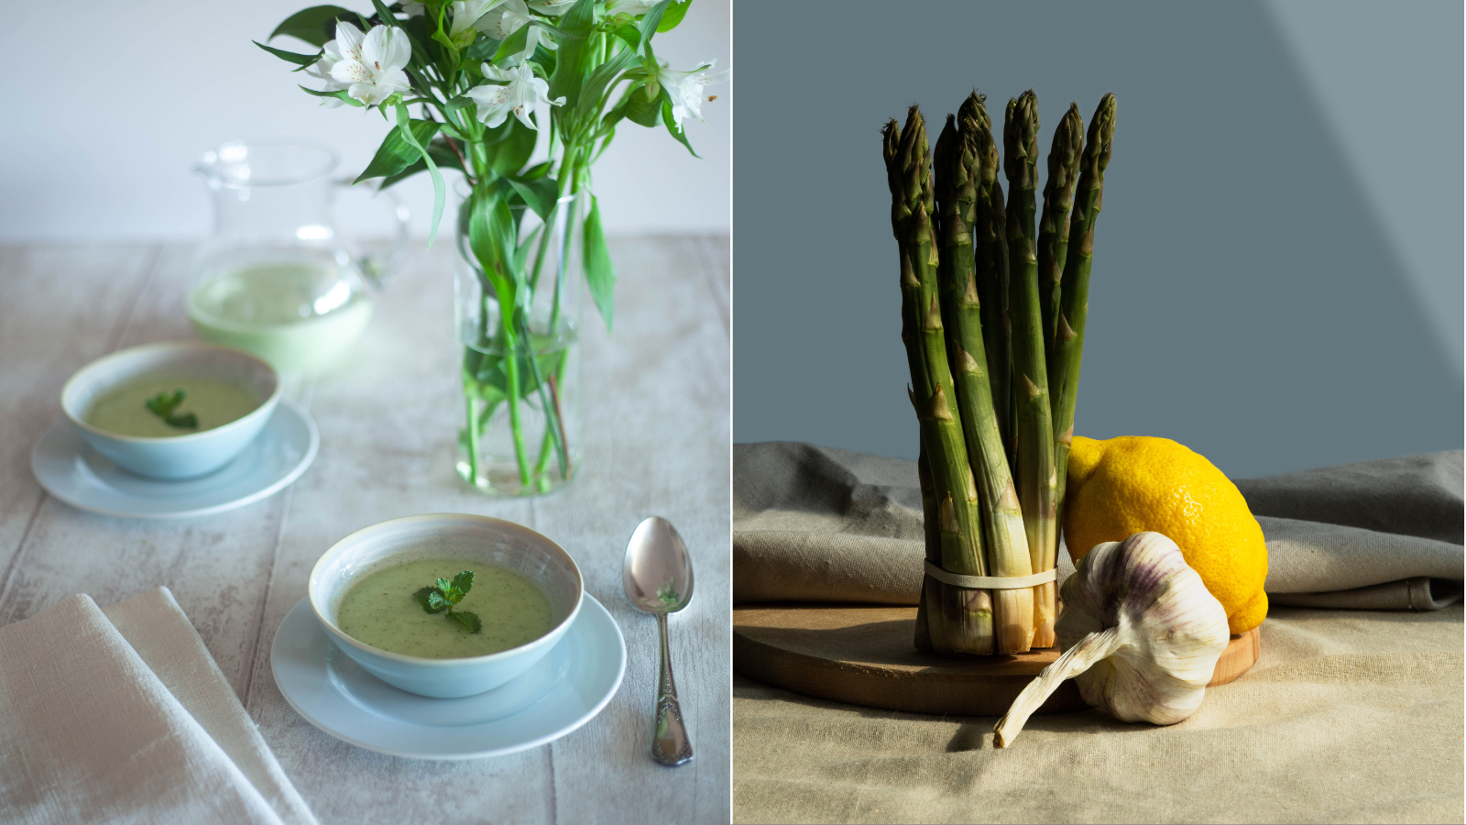
П О Т А Ж И – ГУСТЕ СУПЕ
Потажи су густе супе, према свом саставу сложеније, често хранљивије и пуније од бистрих супа.
Спремање потажа захтева: таленат, гастрономску виртуозност, стручност и искуство у познавању правилне термичке обраде.
Потажи се најчешће спремају од више врста различитих намирница, механичко-физички припрема на разне облике и начине као што су: жилијен, бриноаз, штапићи, колутови, шајбне, ромбови и други облици.

Slide 24
П О Т А Ж И – ГУСТЕ СУПЕ
Поред механичке обраде, веома је важно одредити праву термичку обраду. То правило се посебно односи на потаже који се не пасирају.
Потажи се најчешће сервирају без прилога, јер су довољно густи или пак у себи садрже прилоге по којима и носе називе.
Потажи, најчешће добијају име према главној намирници која доминира.
Потажи морају имати потребну: густину, боју, изглед, мирис и укус.

Slide 25
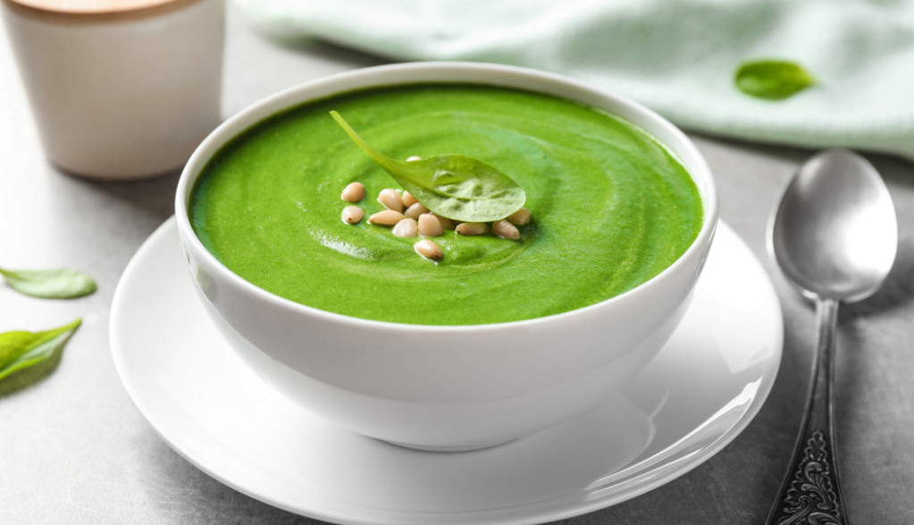
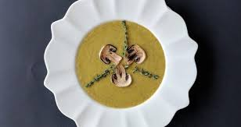
П О Т А Ж И – ГУСТЕ СУПЕ
Према намирницама од којих се припремају
Густе супе од кланичног меса
Густе супе од перади
Густзе супе од дивљачи
Густе супе од риба, ракова и шкољки
Густе супе од поврћа, сочива и скроба

Slide 26
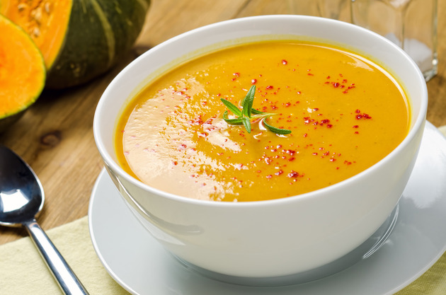
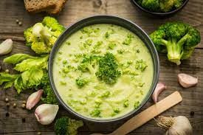
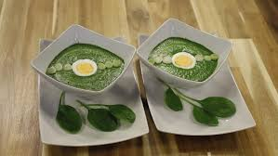
П О Т А Ж И – ГУСТЕ СУПЕ
Према начину припреме деле се на
Велуте потаже
Крем потаже
Пире или пасиране потаже
Рагу потаже
Националне супе и чорбе

Slide 27
Велуте потажи
Супе спојене жуманцетом и слатком павлаком. Њихов карактер одређује главни саставни део или посебан додатак.
Припремају се од поврћа, јечма, зобених пахуљица, тапиоке...
Кувају се у немасном фонду или супи док се намирнице не раскувају и дају потребну густину
Други начин припреме велуте потажа подразумева кување намирница у фонду или супи а затим се повезују запршком. Након краткотрајног кувања, потаж се процеди и додаје му се основна намирница од које је и припремљен
Велуте потаж од пилећег меса
Велуте од меса рибе
Велуте потаж од целера, артичоке, пасуља, кромпира, спанаћа,...

Slide 28
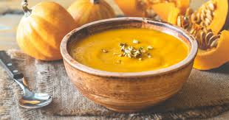
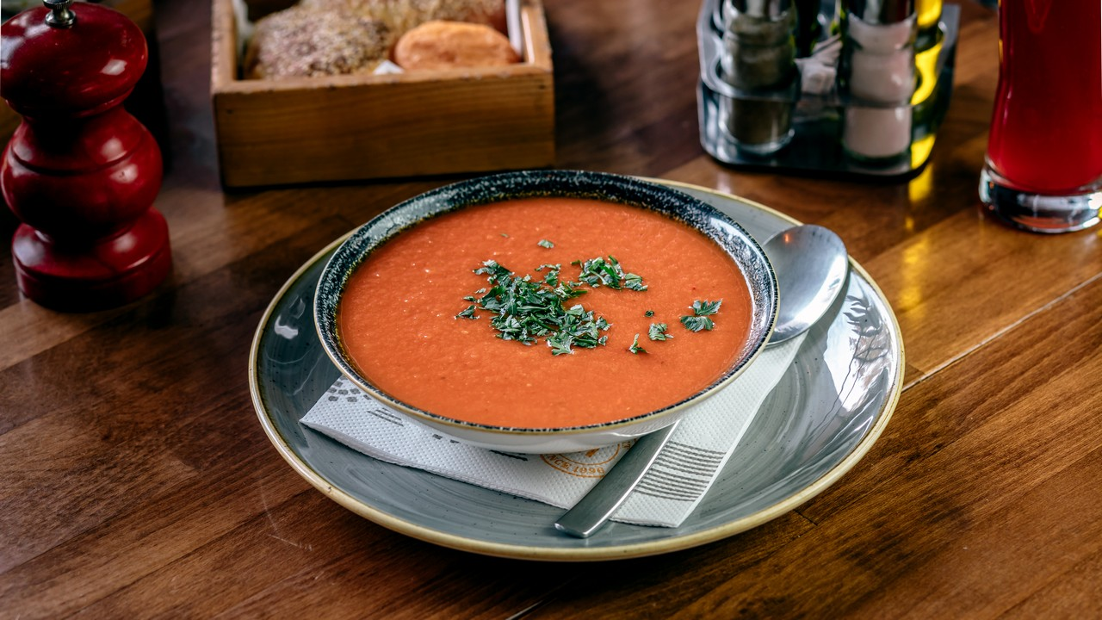
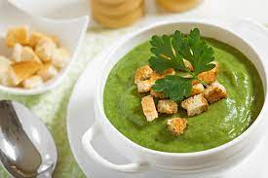
Крем потажи
Припремају се на исти начин као и велуте потажи али се крем супе не завршавају жуманцем него само слатком павлаком и свежим маслацем.
Није важно истицати посебно да ли се ради о крем потажу или о потажу, јер је за назив меродаван начин спајања тј. легирања супе.

Slide 29
Крем потаж бретон
Потребне намирнице: 300 г жутог пасуља, 3 дл месног фонда, 1 ловоров лист, млевени бибер, 200 г црног лука, 10 г белог лука, 2 дл уља, 50 г брашна, 1 дл црвеног вина, веза першуновог лишћа, 20 г соли. За прилог: 150 г макарона. Начин рада: Пасуљ опрати, налити хладном водом да огрезне и оставити тако 10-12 сати. Потом пасуљ ставити у одговарајућу посуду налити водом и пустити да прокува. Када прокува, воду бацити, пасуљ опрати и исти ставити у лонац, налити хладном водом и додати: ловоров лист, ситно исечен црни лук, мало уља, једну коцку шећера и кувати док пасуљ не омекша, тј. док се не скува, с тим да зрна остану у комаду. Макароне скувати у благо сланој води, оцедити, опрати и чувати у бен-мари до сервирања. Запржавање: у одговарајућу посуду на умерено загрејаном уљу упржавати брашно до златно румене боје. Тада посуду са запршком склонити са грејног тела и додати ситно исечен бели лук, запршком повезати пасуљ и наставити са докувавањем док се не изгуби мирис брашна (10 до 15 минута). Пасирање потажа: Посуду са потажом склонити са грејног тела и пропасирати два до три пута. Густина потажа треба да је слична густини неутралне павлаке. Потаж посолити и зачинити млевеним бибером, црвеним вином и першуновим лишћем. Зачињен потаж бретон чувати у бен-мари до сервирања. Сервирање: у шољу за супу сложити куване топле макароне, залити топлим потажом и одмах услуживати.

Slide 30
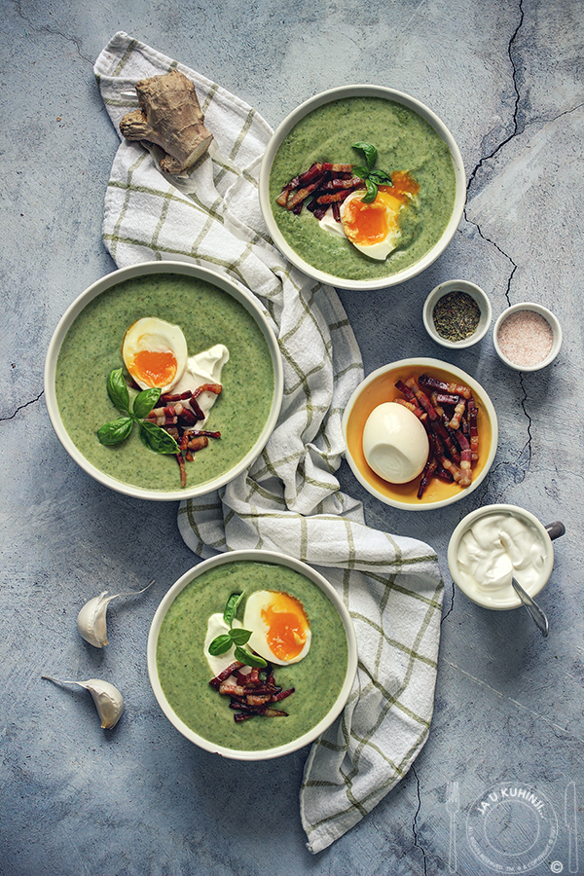
ПИРЕ ПОТАЖИ – ГУСТИ ПОТАЖИ
Пире потаж припрема се од скоро свих врста намирница
Поврће које је кувано са одговарајућим фондом или бујоном, треба пропасирати заједно са супом
За припрему пире потажа не користи се брашно јер ове супе густину добијају од пасираних намирница
пире потаж од целера
потаж од печурака,
потаж од мозга,
потаж од кукуруза шећерца,
потаж од брокула,
потаж од спанаћа и други

Slide 31
Потаж од карфиола – ди бари
Потребне намирнице: 2 кг карфиола, 4 л фонд-воде. За повезивање: 100 г бутера, 100 г брашна. За зачињавање: 2 дл слатког млека, 1 г млевеног бибера, ½ морског орашчића, 20 г соли. За легир: 1 веза – 20 г першуновог лишћа, 3 дл слатке павлаке, 3 комада – 90 г жуманца. За уложак: 500 г карфиола. Начин рада: Одабрати свеже и беле цветове карфиола, потопити их у благо-слану накиселу воду да би инсекти и мушице изашле из цветова. Цветове одвојити на пупољке и опрати. Термичка обрада-кување потажа: У одговарајућу посуду сложити припремљене цвати карфиола, налити хладном водом, посуду ставити на грејном телу да течност прокува, а потом смањити температуру грејног тела. Када карфиол омекша, потаж повезати светлом запршком. Запржавање: У одговарајућу посуду на умерено загрејаном бутеру упржавати брашно до светле боје, потом запршком повезати потаж и наставити са докувавањем, док потаж не изгуби мирис брашна (10 до 15 минута). Пасирање потажа: Посуду са потажом склонити са грејног тела на радни сто и пропасирати два пута, тј. док се не добије уједначена течност. Припремање улошка од поврћа: Карфиол одабрати и потопити у благослану накиселу воду пар минута, а потом испрати. Одвојити цветове карфиола на најситније цвати. Цвати кувати у млеку док не омекшају, а потом их оцедити и уронити у потаж. Докувавање потажа: Потаж налити слатким млеком и вратити на грејно тело да докува пар минута, а потом посуду са истим скинути са грејног тела. Зачињавање потажа: Потаж мало прохладити, посолити, зачинити млевеним бибером и струганим морским орашчићем. Чување до сервирања, сервирање и легирање потажа: Потаж од карфиола, до сервирања чувати у бен-мари. Припремање легира: У одговарајућу чинију спојити слатку павлаку, жуманца и ситно исечено першуново лишће. Сервирање и легирање: У шољу за потаж сипати један део потажа, потом легир, измешати и додати други део потажа. Потаж од карфиола, за више особа, сервира се у супијери на исти начин. Напомена: Поред наведених непасираних потажа могу се спремати и остале врсте потажа као што су: потаж од пасуља, потаж од грашка, потаж од шаргарепе, потаж од спанаћа и други.

Slide 32
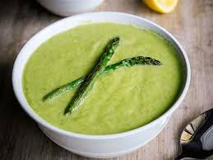
Рагу потажи
Припремају се од кланичног белог меса, меса кунића, перади а понекад и од пернате дивљачи
Назив добијају по врсти меса
Додаје им се поврће резано на коцкице
печурке, карфиол, грашак....
Повезују се и згушњавају додатком скробних сировина
Сервирају се без прилога али се по жељи госта могу додати резанца, пиринач...
Према боји могу бити
светли и црвени рагу потажи

Slide 33
Чорбе
Припремају се од разноврсних намирница животињског и биљног порекла као што су: месо стоке за клање, месо перади, месо риба, месо ракова и шкољки, месо дивљачи, поврће, печурке.
Чорбе се углавном не пасирају. Намирнице, од којих се припремају чорбе, приликом сервирања морају се видети као њихов саставни део. Те намирнице могу бити сечене на коцкице – бриноаз, на жилијен – фини резанци, на листиће или на неки други облик.
У чорбе које се припремају од поврћа не додаје се месо и не наливају се бујонима – месним фондовима, већ свежом водом или фондом од поврћа.
За наливање чорби са месом, месни фонд не сме бити слан, јер ће месо поцрвенети, тј. изгубиће природну боју. Месне чорбе комбинују се са разним врстама поврћа

Slide 34
Чорбе
У основи, постоје два начина припремања чорби:
Први је начин да се све сечене намирнице рестују на масноћи, штаубују брашном и заливају бујонима – фондовима од костију, затим се соле и кувају. После термичке обраде – кувања, додају се потребни зачини, појачавају се слатким млеком, младим кајмаком или се легирају жуманцима, слатком или киселом павлаком.
Други начин је када се месо и поврће кува у сланој води или фонду од костију. После термичке обраде, повезују се запршком. Овако термички припремљене чорбе се легирају или појачавају непосредно пре услуживања.
Извор : Портић, М. Гастрономија, Београд 2011

Slide 35
Подела чорби
Према намени, врсти и термичкој обради намирница:
Рагу беле крем чорбе:
од телећег меса, од пилећег меса, од јагњећег меса, од јарећег меса, од меса риба, од дивљачи и др.
Националне народне чорбе
Хладне воћне чорбе:
чорба од једноставног и помешаног воћа.

Slide 36
Телећа (јунећа или пилећа) рагу чорба
Потребне намирнице: телеће месо б/к 500 г, шаргарепа 100 г, паштрнак 100 г, першун корен 100 г, целер корен 100 г, црни лук 100 г, карфиол 100 г, лорбер 1 лист, грашак 100 г, соли 50 г, млевени бибер 5 ком (зрна), бутер 100 г, брашно 100 г, слатка павлака 5 дл, свежа жуманца 5 ком. (150 г), веза першуновог лишћа (20 г), лимун 200 г у кришкама, хладна вода за наливање 4 л. Начин припреме: Одабрати свеже телеће месо, без костију од: плећке, потплећке, врата, груди и трбушине. Месо очистити од жилица, опни и масних ткива. Потом месо исећи на коцкице 1,5 x 1,5 цм. Припремљено телеће месо бланширати у врелој води пет минута. Потом бланширано месо испрати хладном водом. Одабрати поврће, очистити, опрати и исећи на коцкице 1x1 цм. Састављање и термичка обрада намирница: У одговарајућу посуду саставити месо и припремљено поврће, шаргарепу, целер, паштрнак, першун, црни лук, ловорово лишће, бибер, налити водом, поклопити, посуду ставити на грејно тело да течност прокува, а потом смањити температуру и наставити са кувањем. Када намирнице омекшају додати цвати карфиола и грашак, кувати десетак минута.
Припремање светле запршке и повезивање чорбе: У одговарајућу посуду отопити и умерено загрејати бутер или уље, додавати брашно. Брашно упржавати до светле боје, а потом светлу запршку изручити у посуду са намирницама које лагано кувају, уз стално мешање да се не би створиле грудвице. У тако запржену чорбу сипати пола припремљене слатке павлаке или млеко и пустити да лагано кува док се не изгуби мирис брашна – десетак минута (без поклопца). Када су намирнице омекшале, а изгубио се мирис брашна, посуду са чорбом скинути на радни сто. Зачињавање телеће рагу чорбе: Чорбу посолити, зачинити млевеним белим бибером, а ако је за брзу употребу и лимуновим соком.
Припремање легира: Одабрати свеже зелено першуново лишће, опрати, одстранити петељке и лишће ситно исећи непосредно пре употребе.Кокошја јаја опрати топлом водом, исполирати сувом кухињском салветом и дезинфиковати десуом. Одвојити жуманца од беланаца. Беланца чувати у посуди за шне у фрижидеру, а жуманца ставити у одговарајућу посуду. Слатку свежу павлаку припремити. У посуду са жуманцима додати слатку павлаку и першуново лишће. Намирнице вешто измешати да се добије уједначена легир маса. Легир масу чувати у фрижидеру све до сервирања. Телећа рагу чорба, за једну особу се сервира у шољу за чорбу.. Уз телећу рагу чорбу, посебно на тацни сервирати кришку лимуна

Slide 37
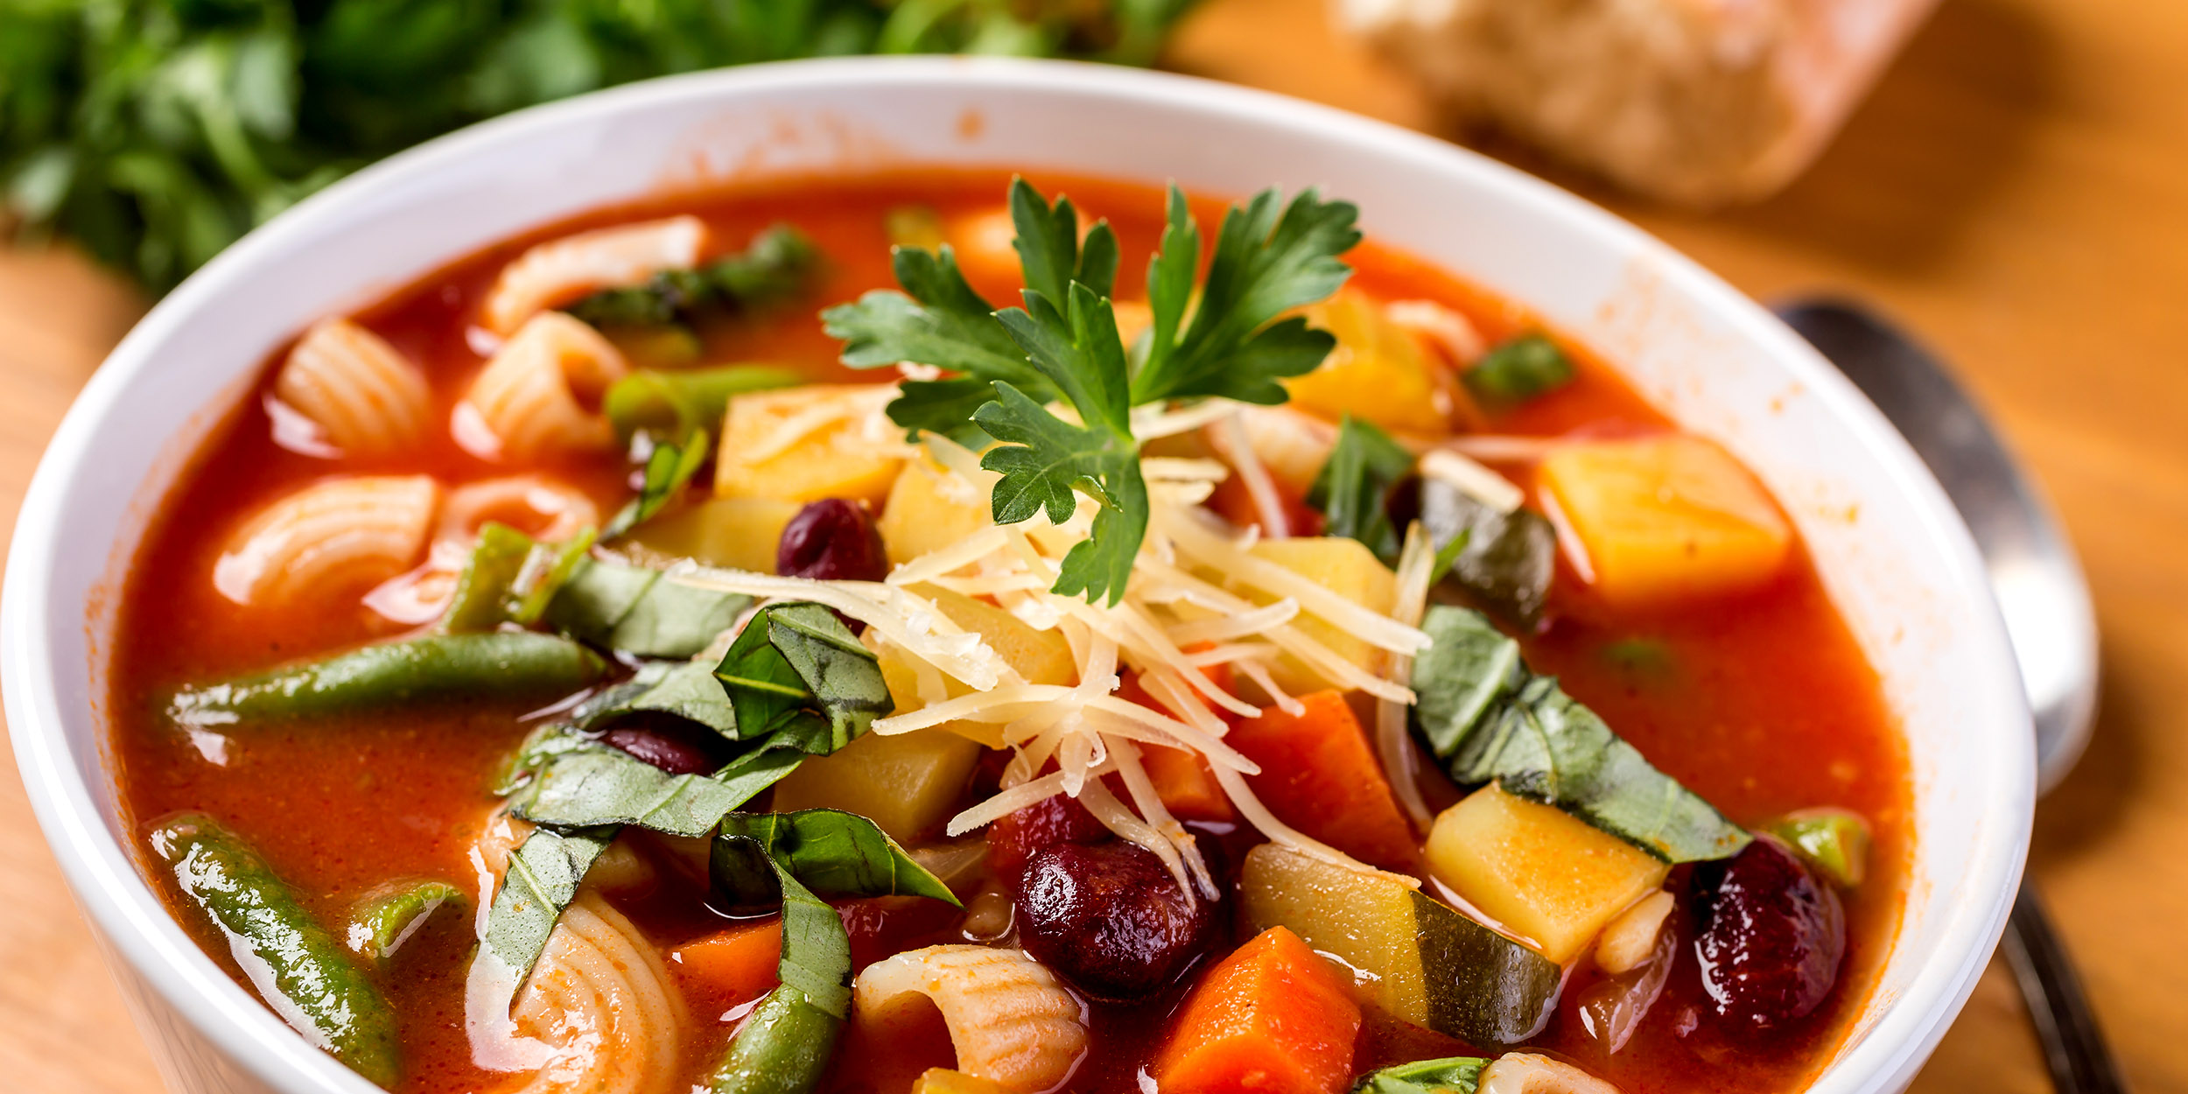
Националне супе-чорбе
Боршч
Телећа српска чорба
Јагњећа српска чорба
Пилећа српска чорба
Мађарска гулаш чорба
Аласка рибља чорба
Италијанска минестроне чорба
Пашта фажол
Гаспаћо
Мулигатвини (Mulligatawny)

Slide 38
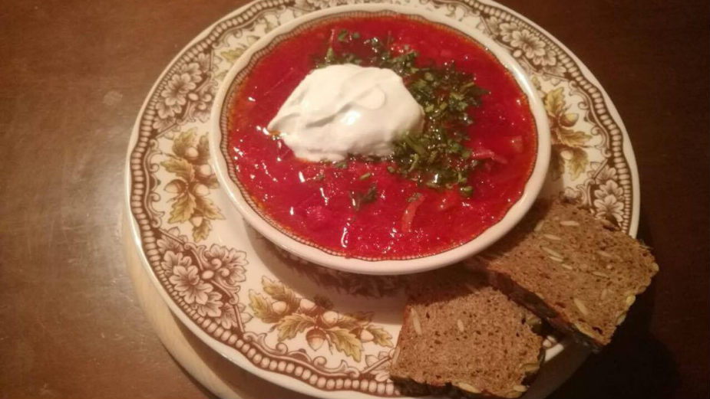
Боршч
2 шаргарепе
2 главице лука
4 кромпира
главица купуса
2 цвекле, све средње величине
парадајз или лимун.
бујон
Зачини: першун, црни бибер у зрну, ловоров лист, со.

Slide 39
Расолник
Говедина 300 г
Прекрупа од јечма 150 г
Кромпир 2 ком
Лук 1 главица
Бели лук 2 чена
Шаргарепа 1 ком
Кисели краставци 3 ком
бибер
Босиљак
Со

Slide 40
Гаспаћо

Slide 41
Пашта фажол
500 г скуваног пасуља,
200 гр димљене меснате сланине,
1 мања главица црног лука,
3-4 чена белог лука,
1 шаргарепа,
1-2 стабљике целера,
200 гр макарона или пужића,
1-2 листа ловора,
2 дл сока или соса од парадајза или парадајз пелата,
везица першуновог листа,
2-3 кашике маслиновог уља,
со и бибер.

Slide 42
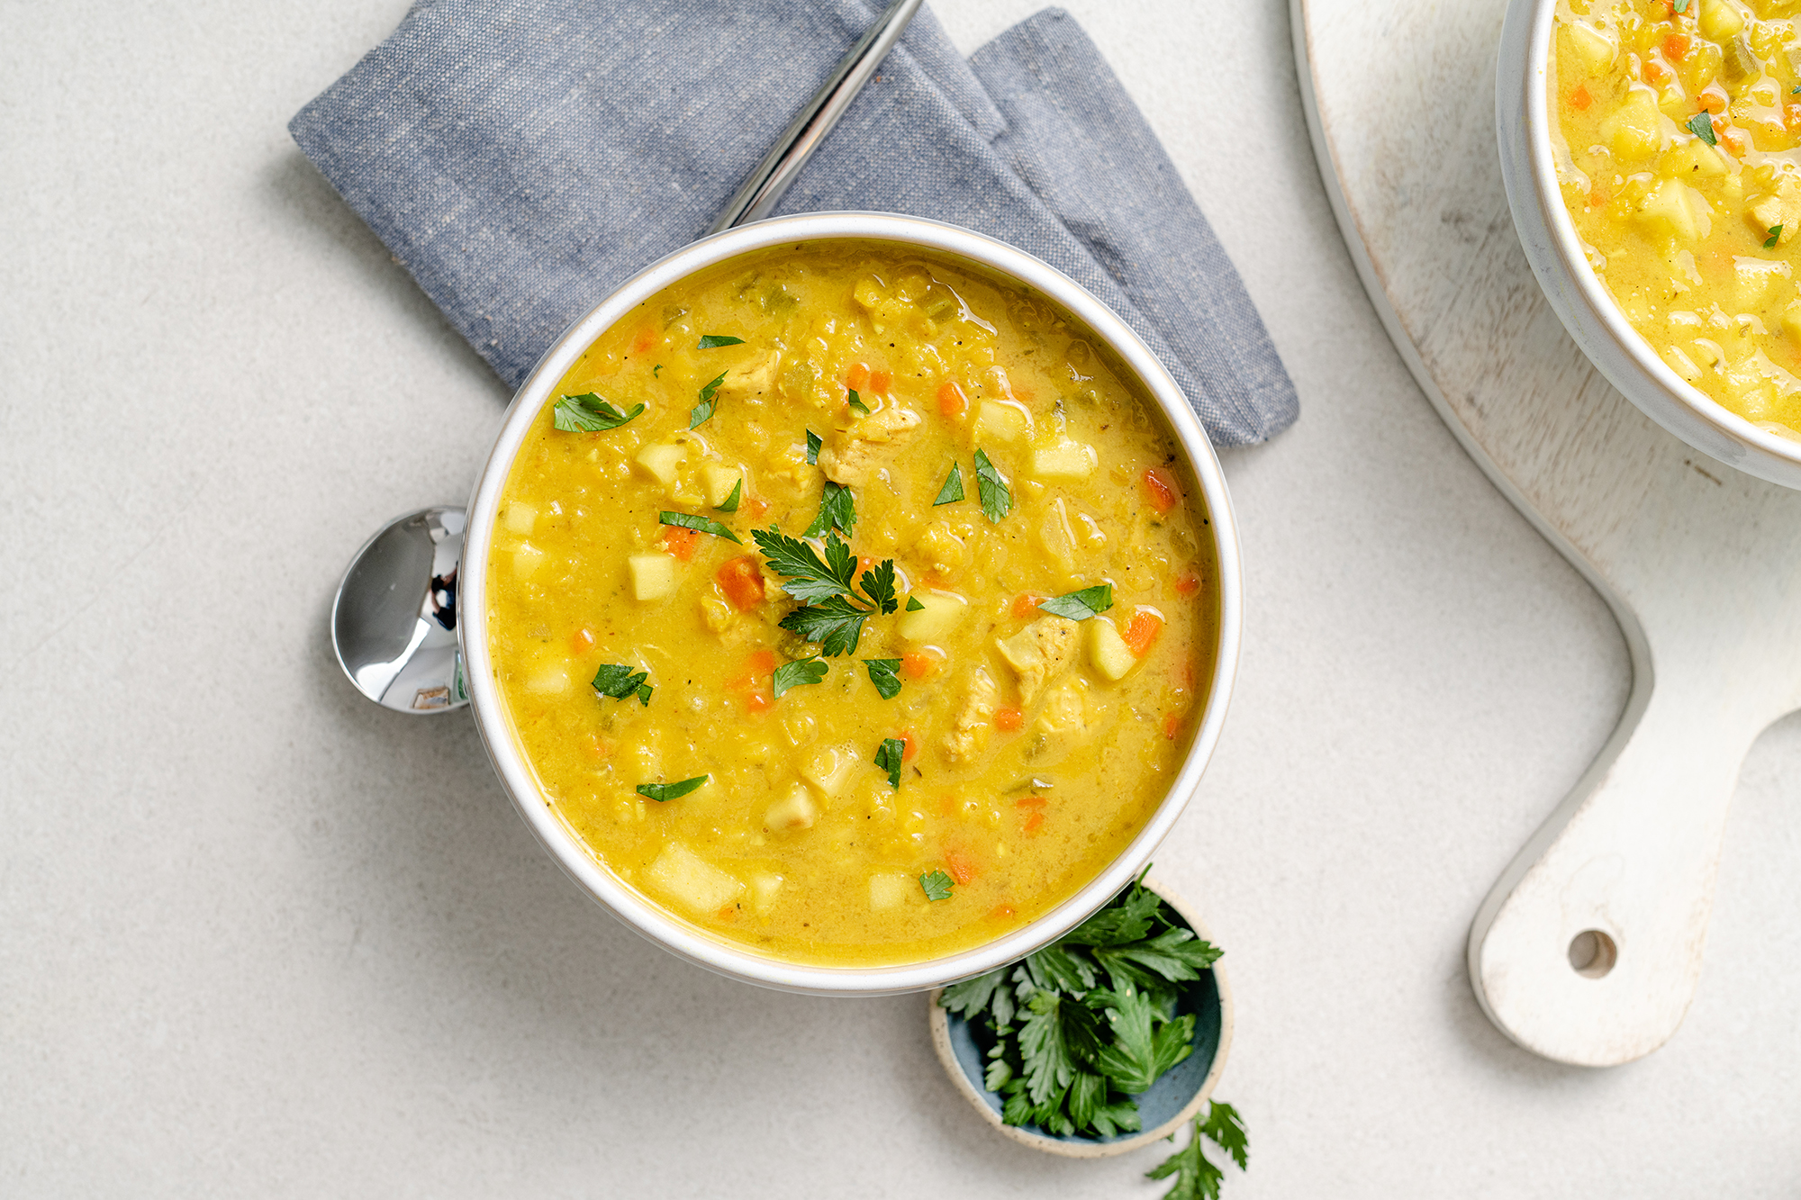
Mulligatawny

Slide 43
Минестроне
Потребне намирнице: 2 дл уља, 200 г празилука, 1 г бибера у зрну, 2 ком. ловоровог лишћа, 200 г шаргарепе, 200 г целера (корен), 100 г паштрнака, 100 г першуна (корен), 200 г кеља, 2 л месног фонда, 20 г соли, 200 г кромпира, 100 г шпагета, 100 г пасуља, 50 г парадајз пиреа, 100 г сира пармезана. Намирнице за пешт: 200 г парадајза свежег, 50 г суве сланине, 10 г белог лука, 1 веза – 20 г першуновог лишћа. Начин рада: Празилук одабрати, ољуштити и исећи на танке колутове. Шаргарепу, паштрнак, целер и першун корен опрати, ољуштити и исећи на танке листиће. Кромпир опрати, ољуштити и исећи на мале листиће дебљине 0,5 цм. Кељ опрати и исећи на коцкице 1,5x1,5 цм. Пасуљ, опрати, потопити и посебно скувати. Припремање пешта: Парадајз опрати, бланширати, ољуштити, одстранити семену ложу и ситно исећи. Бели лук, ољуштити и ситно исећи. Першуново лишће опрати и ситно исећи. Суву сланину ситно исећи. Ситно исечене намирнице саставити у компактну масу „пешт“. Припремити остале намирнице: уље, бибер у зрну, ловорово лишће, месни фонд, со, шпагете, пармезан. Термичка обрада-динстање-кување: У одговарајућу посуду на умерено загрејаном уљу, додати празилук, бибер у зрну и ловорово лишће. Када лук упола омекша, додати гарни букет, кељ и наставити са динстањем. Када поврће омекша налити месним фондом и наставити са динстањем-кувањем. Када минестра прокува смањити температуру грејног тела. Пошто намирнице омекшају за 60%, додати кромпир, шпагете, пасуљ и наставити са лаганим кувањем. Када се намирнице скувају за 90% посуду са минестром скинути на радни сто. Зачињавање минестрона: Мало прохлађен минестрон посолити, зачинити парадајз пиреом и пештом. Зачињен минестрон вратити на грејно тело, да прокува, а потом посуду са истим склонити са грејног тела. Чување минестрона до сервирања и сервирање: Минестрон се чува до сервирања у бен-мари. Минестрон за једну особу, сервира се у шољу за чорбу. Преко сервираног минестрона посути стругани сир пармезан. Сир пармезан се може сервирати и посебно у одговарајућу сосијеру. Минестрон за више особа, сервира се у супијери.

